Slide 1
Алгоритм интеллектуальной поддержки для оценки параметра степени тяжести дорожного происшествия

Slide 2
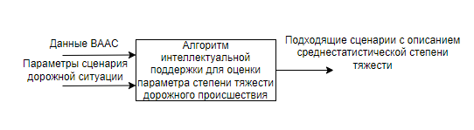
Простейшая диаграмма системы

Slide 3
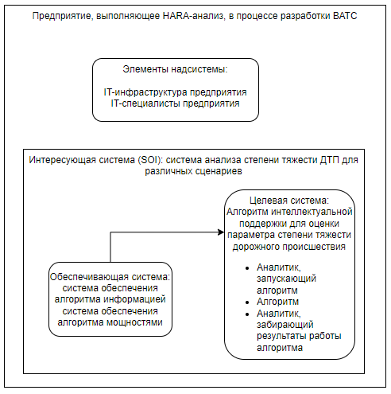
Архитектурное представление
Notes:
Левая часть – логическая схема предприятия.
Правая часть – физическая схема предприятия. Схема операционного окружения интересующей системы, представляющая то же самое предприятие.
Induced Systems Environment – совокупность индуцированных (побочных) эффектов от взаимодействия систем.
Natural Systems Environment – обычная физическая среда функционирования систем.
Mission System – производящая система (система, выполняющая функции по превращению материалов в целевой продукт)
Интересующая система
Facilities – здания, сооружения – часть системы обеспечения, производственный процесс осуществляется внутри них, при их использовании. Напр., склад. Процесс происходит внутри склада. Но сам склад не участвует в производственном процессе.
*********
Каждое предприятие и инженерная система SOI — подразделения, отделы, подсистемы, модули, подмодули, составные части – обеспечивают возможности для производства продуктов с добавочной ценностью, которые требуются для пользовательских систем интересов (SOI).

Slide 4
Проблема
Проблема неэффективного анализа сценариев ДТП с точки зрения контроля времени и точности прогнозов в условиях деятельности предприятия при разработке ВАТС
Желание повысить качество анализа сценариев без вреда для времени анализа сценариев
Имеющиеся методы контроля над временем, согласно опыту, не дают необходимых показателей качества и скорости при анализе сценариев ДТП

Slide 5
Цели деятельности в надсистеме (предприятии, выполняющим анализ HARA при разработке ВАТС)
Разработать ВАТС в необходимые сроки с учётом анализа тяжести сценариев ДТП;
Провести анализ HARA с необходимым для разработки ВАТС качеством

Slide 6
Операционные способности
Анализ степени тяжести различных сценариев
Подбор и выдача сценариев под вводные параметры относительно ДТП

Slide 7
Операционные требования и ограничения
Анализ сценариев должен включать не менее 10-ти параметров описания дорожной ситуации
Анализ сценариев должен предсказывать параметр степени тяжести дорожного происшествия при заданных параметрах описания дорожной ситуации;
Описание дорожной ситуации должно соответствовать нормам, регламентированным стандартом ISO 26262;
Анализ сценариев должен основываться на базе данных, содержащей не менее 10000 зафиксированных случаев дорожно-транспортных происшествий;
Анализ сценариев должен иметь возможность уточнять предсказания по мере увеличения числа записей в базе данных ДТП;
Анализ сценариев должен иметь возможность проводиться при изменении рассматриваемых параметров;
Анализ сценариев должен занимать не более одной минуты.
Notes:
Каждая система, продукт или услуга существует как система обеспечения (Enabling System) с целью удовлетворения операционных потребностей пользователей для выполнения миссий или задач их системы предприятия (Enterprise System).
Каким образом заинтересованные стороны – пользователи и конечные пользователи – системы, продукта, услуги намереваются развернуть, использовать, сопровождать и поддерживать миссии или задачи, составляет аналитический каркас определения системы (System Definition).
Требования целенаправленной деятельности иногда относятся к операционным требованиям (operational requirements). В общем случае, операционные требования выражают точку зрения пользователя на то, как он намеревается:
Интегрировать предлагаемую систему, продукт или услугу как актив в свою Enterprise System для выполнения целенаправленной деятельности;
Разворачивать, применять, сопровождать, поддерживать, уничтожать систему, продукт или услугу для заданных видов целенаправленной деятельности (mission applications).

Slide 8
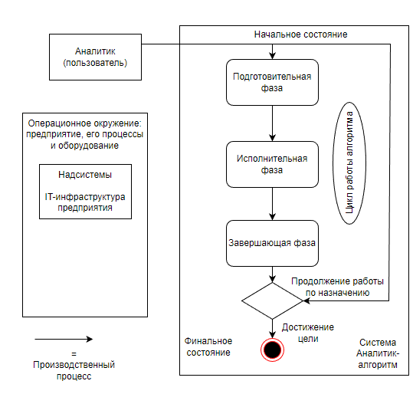
Производственный цикл интересующей системы
Notes:
Целенаправленная деятельность начинается с начальной точки (point of origination) и заканчивается в точке назначения (point of destination). Учитывая ограничения на всех стадиях, вопрос состоит в том, как нам перейти от point of origination (Point A), к point of destination (Point B)?
Системы уровня предприятия и инженерные системы — Enterprise and Engineered Systems — имеют, по крайней мере, три основных фазы применения: Подготовительная (Pre-Mission), Исполнение (Mission), Завершающая (Post-Mission). Для некоторые систем требуется назначить дополнительные промежуточные фазы, например, Storage.

Slide 9
Цели производственного цикла интересующей системы
Обеспечить подбор подходящих сценариев на основе вводных данных со среднестатистической степенью тяжести
Обеспечить анализ сценариев по параметрам описания дорожной ситуации
Notes:
Успех производственного цикла (миссии) зависит от пяти ключевых элементов:
- цель;
- своевременные, поддерживаемые ресурсы;
- разумно достижимые, привязанные к результатам показатели выполнения (performance objectives);
- график достижения цели (MET);
- готовность к исполнению.

Slide 10
Фазы интересующей системы
Подготовительная
Загрузить данные из БД ВААС
Загрузить параметры дорожной ситуации.
Исполнительная
Запустить работу алгоритма,
Найти соответствие по заданным параметрам дорожной ситуации и в БД ВААС,
Зафиксировать параметр степени тяжести ДТП,
Записать сценарии, подходящие под заданные параметры.
Завершающая
Выдать результаты анализа.

Slide 11
Действия
Алгоритм как система обеспечения
Загрузить данные из БД ВААС - Человек
Загрузить параметры дорожной ситуации. - Человек
Запустить работу алгоритма, - Человек
Найти соответствие по заданным параметрам дорожной ситуации и в БД ВААС, - Алгоритм
Зафиксировать параметр степени тяжести ДТП, - Алгоритм
Записать сценарии, подходящие под заданные параметры. - Алгоритм
Выдать результаты анализа. - Алгоритм

Slide 12
Анализ сценариев использования (Mission UC Analysis)
<Здесь должны быть сценарии на фазах производственного цикла интересующей системы>
Notes:
Во время фаз Pre-Mission, Mission, Post-Mission должны исполняться назначенные реализации целенаправленной деятельности варианты и сценарии использования (UC и UCS), а также относящиеся к ним операции по применению и задачи. Все они должны способствовать достижению показателей целенаправленной деятельности на определенной фазе.

Slide 13
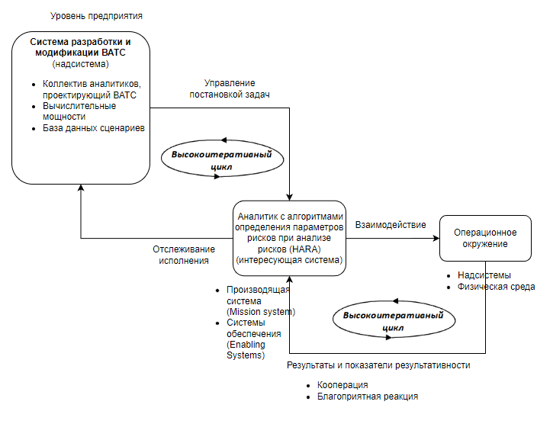
Циклы управления с участием интересующей системы

Slide 14
Интересующая система и результаты ее работы
Notes:
Принцип двойной роли:
Каждая система, продукт или услуга выполняют две роли, связанные с контекстом: роль производящей системы/системы целевого назначения (Mission System, Producer) и роль системы обеспечения (Enabling System, Supplier).
Системы, созданные человеком— Предприятия и инженерные системы — состоят из интегрированных цепочек поставок систем, в которых предприятие производит системы, продукты или услуги для поддержки другой системы, находящейся ниже по цепочке.
1. Производящая система/Система целевого назначения (Mission System) существует для достижения специфических показателей, определенных в контракте, в задаче или мотивацией персонала и производит системы, продукты, субпродукты, услуги как выходные результаты своей работы. Это ведет к следующему вопросу: Кто выигрывает от достижения этих показателей? И это приводит к следующей роли.
2. Каждая производящая система (Producer Role) служит в качестве системы обеспечения (Supplier Role) для своих пользователей, исполняющих свои роли в своей производящей системе более высокого уровня.

Slide 15
Формулировка производственного цикла (Mission Statement)
Анализ степени тяжести ДТП для различных сценариев в процессе разработки ВАТС.
Notes:
Принцип Mission Statement:
Выражение миссии (mission statement) должно задавать один и только один выходной результат, который необходимо достигнуть и который определятся одним или несколькими показателями выполнения (performance-based objectives).

Slide 16
Показатели выполнения производственного цикла (миссии)
Анализ степени тяжести ДТП для различных сценариев в процессе разработки ВАТС:
Количество учитываемых параметров оценки дорожной ситуации не менее 10;
Занимаемое время анализа для вводных данных по ДТП не более 30 сек.
Notes:
Показатели или задачи целенаправленной деятельности (mission objectives or tasks) относятся напрямую к интересующей системе (SOI) и второстепенным образом к Personnel Element.
(Напомним, что SOI, как сущность исполнения, состоит из нескольких типов системных элементов (System Elements)—Personnel, Equipment, Mission Resources, Procedural Data, System Responses).
Каждая производящая система/производственный цикл (миссия) должна быть ограничена и определена одним или несколькими показателями выполнения (performance-based objectives).

Slide 17
Операционные ограничения производственного цикла
Использование байесовских сетей
Ограниченные вычислительные мощности
Недостаточная БД по сценариям ДТП
Notes:
Каждая целенаправленная деятельность должна быть ограничена посредством operating constraints которые лимитируют ее приемлемое использование—безопасность, диапазон применения, доступность, условия окружающей среды.

Slide 18
Показатели качества системы
Notes:
Показатели качества системы (System Quality Factors)
Система должна обладать возможностью исполнять специфичные действия -UCs- которые помогают операторам достигнуть показателей выполнения миссии (SOI’s mission objectives).
Это включает ответственность, которая выражается в том, что Personnel Element проводит наблюдение, управление и контроль (MC2) над Equipment Element для производства выходных откликов системы (System Responses), при которых достигаются результаты целенаправленной деятельности.
Это ставит следующий вопрос: какие показатели должны быть приписаны к Equipment Element для реакции на MC2 от Personnel Element?

Slide 19
Показатели эффективности интересующей системы
Notes:
Когда вы анализируете operational effectiveness, появляются два ключевых вопроса:
Concern #1— как хорошо система выполняет целевые показатели — operational effectiveness.
Concern #2— как хорошо система интегрирует и выполняет целенаправленную деятельность внутри структуры предприятия пользователя (User’s Enterprise) и в среде применения (Operating Environment) — пригодность к эксплуатации (operational suitability).
************
Таким образом, нам нужно установить метрики, которые позволят нам выполнить анализ, предсказать и измерить выходные результаты целенаправленной деятельности.
Это можно сделать с двумя ключевыми метриками: (1) MOE и (2) MOS. MOE и MOS – это два базируемых на измерении выходных результатов показателя эффективности применения. MOE и MOS “определяют наиболее критические требования к производительности для достижения показателей миссии на уровне системы в целом и будут отражать ключевые потребности применения в документе с требованиями по применению (operational requirements document)”
************
Успех миссии или системы требует установления одного или более MOE, которые задают показатели миссии количественным образом в терминах выходных результатов, основанных на качестве выполнения.
MOE позволяют нам оценивать как хорошо система достигает показателей ее миссии. MOE являются объективными метриками, которые представляют наиболее критичные метрики — performance effectors — которые способствуют успеху миссии в целом.
MOE характеризует операционную эффективность системы, продукта или услуги при достижении назначенного выходного результата.

Slide 20
Показатели эффективности интересующей системы
Notes:
MOE представляет уровень производительности интересующей системы, который необходим для достижения заданных результатов.
Для достижения этого уровня производительности интегрированный набор системных элементов SOI — персонал, ресурсы миссии, оборудование и процедурные данные — должны работать вместе, как система.
Системные элементы имеют свои MOE, которые как сопутствующие регуляторы производительности влияют на достижение уровня MOE SOI.
***************
Представим разработчика, нанятого для создания системы, продукта или услуги, таких как Equipment Element. Он не контролирует стиль вождения пользователя — Personnel Element в интересующей системе. Таким образом, Equipment и Personnel Elements являются сопутствующими регуляторами производительности для SOI’s Mission MOE, предполагая Mission Resources и Procedural Data Elements поставляемыми вовремя и в приемлемом виде.
Т.к. мы знаем, что Personnel Element взаимодействует с Equipment Element во время миссии, он имеет свой собственный MOE. Это приводит к следующей ключевой точке: узнаванию разницы между SOI Mission MOE vs Equipment Element MOE и Personnel Element MOE.

Slide 21
Показатели пригодности (MOS)
Notes:
Успех производственного цикла (миссии) или системы (интересующей системы) требует установление одного или нескольких MOS, которые подсчитывают, как хорошо система должна выполнять свою миссию.
**********
MOS является метрикой, которая характеризует годность к применению (operational suitability) системы, продукта или услуги.
DAU (2001): “… Годность к применению – это степень, с которой система может быть развернута в боевых (производственных) условиях, включая availability, compatibility, transportability, interoperability, reliability, usage rates, maintainability, safety, human factors, documentation, training, manpower, supportability, logistics, and environmental impacts…”
DAU (2001) также предполагает, что метрики MOS включают: “…измерения, которые отражают улучшения в технологичности, тестируемости, простоте и устойчивости конструкции системы.
Например, учетные номера деталей предоставляют индикаторы технологичности, удобства сопровождения, простоты конструкции”
***********
В примере с офисным принтером, организация понимает, что не только принтер должен быть operationally effective в достижении заявленных MOE, он должен быть operationally suitable для запланированного офисного пространства. Это включает в себя шум от работы, надежность с точки зрения заклинивания, экономию энергии.
В результате в качестве ключевых метрик, отражающих интересы офисных работников, были установлены следующие MOS:
MOS #1 — максимальный уровень шума— XX db (decibels)
MOS #2 — число копий без заклинивания
MOS #3 — увеличение/уменьшение цены для нагрева, вентиляции, Air Conditioning (HVAC)

Slide 22
Требования и ограничения по отношению к системе в целом
1. Инструмент должен предсказывать параметр степени тяжести дорожного происшествия при заданных параметрах описания дорожной ситуации;
2. Инструмент должен предоставлять возможность учета не менее 10 параметров описания дорожной ситуации;
3. Описание дорожной ситуации должно соответствовать нормам, регламентированным стандартом ISO 26262;
4. Инструмент должен основываться на базе данных, содержащей не менее 10000 зафиксированных случаев дорожно-транспортных происшествий;
5. Инструмент должен содержать интерфейс выбора параметров описания дорожной ситуации;
6. Инструмент должен отображать информацию о прогнозируемом параметре степени тяжести;
7. Инструмент должен содержать функционал сохранения результатов анализа дорожной ситуации;
8. Инструмент должен иметь возможность уточнять предсказания по мере увеличения числа записей в базе данных ДТП;
9. Инструмент должен предоставлять возможность изменять набор рассматриваемых параметров;
10. Инструмент должен предусматривать возможность расширения своего функционала;
11. Инструмент должен предоставлять результаты анализа за время не более одной минуты.

Slide 23
Функции
<Здесь должны быть функции интересующей системы и отдельно – алгоритма как продукта>
Notes:
Функция - безразмерная операция, действие или процесс, исполняемые системой для достижения определенной цели. Функции представляют действия (actions), такие как such as to move a force through a distance, анализировать и обработать информацию, преобразовать энергию или физические свойства, принять решения, провести взаимодействие, взаимосвязь с другими системами из Operating Environment.
Функция (function) ограничена уровнем результативности, заданным в способности (capability).

